Slide 1








Entrenamiento para la elaboración y presentación de los NIR en virtud del ETF del Acuerdo de París
Miércoles 10 de julio de 2024

Slide 2


Sistema de gestión de la información de los inventarios nacionales de GEI
Paulo Cornejo
Coordinador Regional CBIT-GSP
UNEP-CCC
paulo.cornejoguajardo@un.org

Slide 3
Herramientas de los sistemas nacionales
Planes de trabajo
Sistema de gestión de la información
Educación, sensibilización y acceso
Gestión de QA/QC
Actividades de entrenamiento
Herramientas para la gestión del inventario
Planificación
Elaboración
Gestión

Slide 4

Introducción al sistema de gestión de la información
El proceso de preparación y actualización de un inventario implicará el uso de numerosos conjuntos de datos, documentos, referencias, así como la aplicación de una variedad de supuestos, dictamen de expertos y conversiones de datos.
Hay muchos sistemas diferentes de gestión de la información utilizados por los países. No hay un modelo único ni mejor.
Algunos usan herramientas sofisticadas de bases de datos conectadas a internet y disponibles para que los usuarios carguen datos y operen desde ubicaciones remotas.
Sin embargo, muchos países operan actualmente utilizando set de libros de cálculo, bases de datos y sistemas de software para calcular sus GEI (como el Software del IPCC para los inventarios).
imagen: Flaticon.com

Slide 5
Funciones del sistema de gestión de la información
Compartir información y gestionar los flujos de datos
Realizar el cálculo de los GEI
Recopilación, agregación y reporte de la información de los inventarios
Archivo y documentación de la información
Educación, sensibilización, comunicación, difusión de los resultados

Slide 6

Compartir información y gestionar los flujos de datos
Existen numerosos conjuntos de datos para la elaboración del inventario y muchos proveedores de datos que los proporcionan.
Se debería incluir un diagrama del flujo de datos desde la recopilación de datos inicial hasta el informe final, además de los documentos y proveedores de datos más importantes para el proceso de compilación del inventario.
Los flujos de datos más detallados para los conjuntos de datos, sectores o categorías específicas pueden ayudar a documentar el proceso, mejorar la transparencia y construir una memoria institucional.
imagen: Flaticon.com

Slide 7
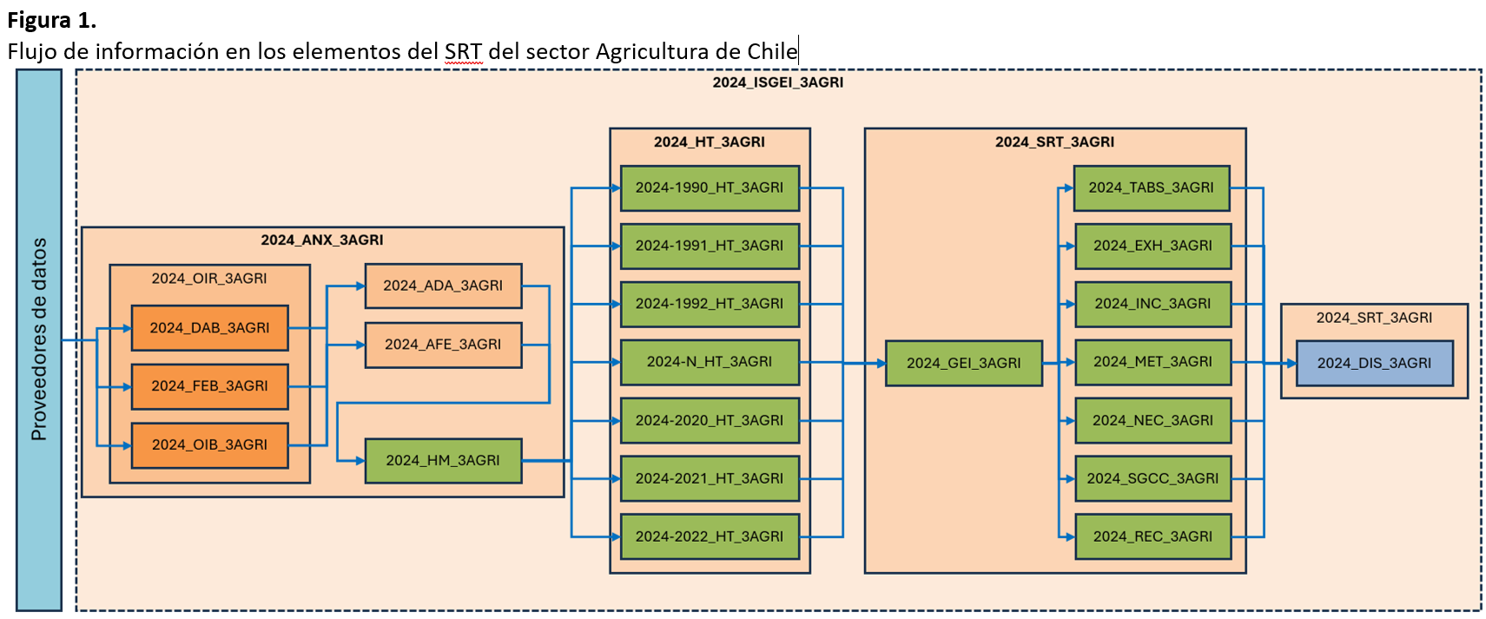
Ejemplo de diagrama de flujo de datos

Slide 8
Acuerdos con los proveedores de datos
Un acuerdo de suministro de datos define qué datos, de quién, a quién y cuándo se proporcionarán para la compilación del inventario. Idealmente, se organiza entre la entidad nacional y los proveedores de datos.
Un acuerdo puede ser beneficioso tanto para los compiladores del inventario como para los mismos proveedores de datos, asegurando el suministro de datos en el futuro.
Un acuerdo puede ayudar a las organizaciones proveedoras de datos estableciendo un reconocimiento formal que puede promover los recursos de asignación dentro de la misma organización para entregar datos de alta calidad y a tiempo.
Hay muchos formatos de acuerdos. Cuando existen leyes nacionales para el suministro de datos, se puede hacer referencia a ellas. Cuando el suministro de datos es menos formal, los acuerdos pueden actuar como un acuerdo informal entre las partes.

Slide 9

Cálculo de los GEI (1/2)
Los equipos técnicos sectoriales necesitan flexibilidad para calcular utilizando herramientas apropiadas a las circunstancias nacionales, incluida la complejidad de sus datos y métodos.
Los libros de cálculo a menudo se usan al comenzar los procesos y para desarrollar métodos básicos.
Los métodos más complejos a menudo implican el uso de modelos especializados para facilitar cálculos complejos o el manejo de grandes conjuntos de datos.
imagen: Flaticon.com

Slide 10
Cálculo de los GEI (2/2)
Independientemente de las herramientas utilizada, debe considerarse los puntos siguientes:
  Utilizar una clasificación estandarizada o una nomenclatura propia;
  Incluir metadatos en cada archivo y mantener una lista de los archivos de cálculo;
  Utilizar una convención de nomenclatura estándar entre categorías y ciclos de inventario;
  Documentar en herramientas la evidencia de la implementación de la GCCV;
  Codificar con colores u otro formato visual para diferenciar entre áreas de entrada de datos, cálculos, chequeo de GCCV, explicaciones y salidas/productos;
  Documentar dónde se han revisado los datos o métodos históricos;
  Documentar modelos complejos; y
  Desarrollar un formato de salida estándar para todos los datos informados.

Slide 11
Ejemplo de nomenclatura estándar entre categorías y ciclos de inventario

Slide 12
Codificar con colores u otro formato visual

Slide 13
Recopilación, agregación y reporte
Para el análisis y la presentación de los reportes, los datos del inventario necesitan recopilarse (posiblemente desde formatos muy diferentes como libros de cálculo o modelos de cálculo) en un conjunto coherente de tablas que se puedan agregar para producir formatos de reportes detallados, totales nacionales y tablas de resumen.
Esta recopilación de datos en un solo formato también permite que el sistema de GCCV se aplique más fácilmente utilizando herramientas que pueden identificar anomalías en las tendencias y puntos de datos faltantes.
Se sugiere estandarizar la estructura de la recolección de datos en una base de datos de emisiones, absorciones y los datos de actividad relevantes para cada categoría, gas, combustibles, y otra información relevante.

Slide 14
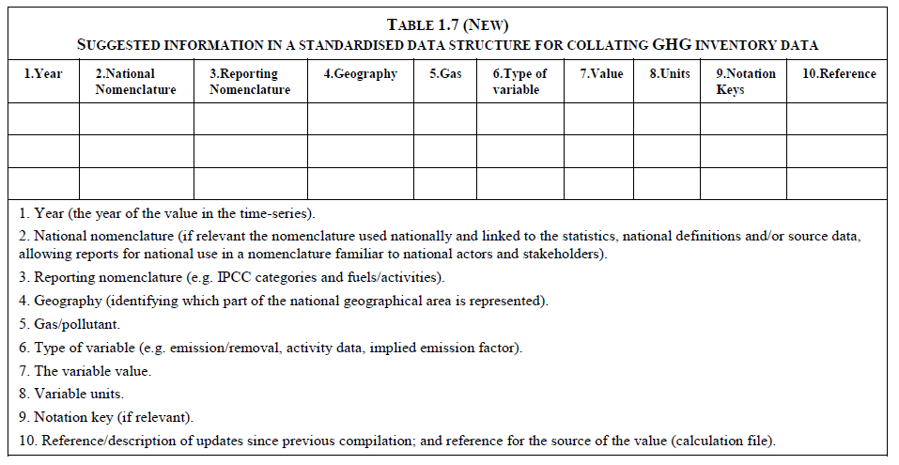
Ejemplo de tabulación para la estructura de la recopilación de datos

Slide 15
Muchas gracias por su atención
Paulo Cornejo | paulo.cornejoguajardo@un.org

